Slide 1
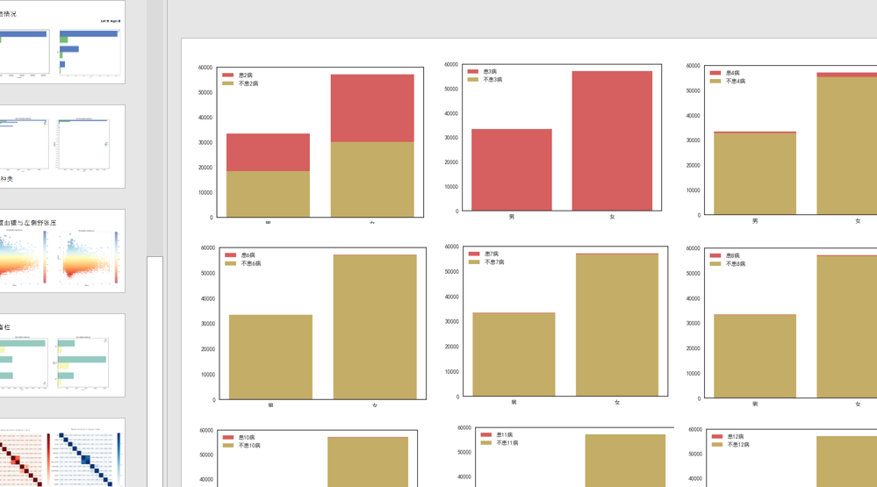
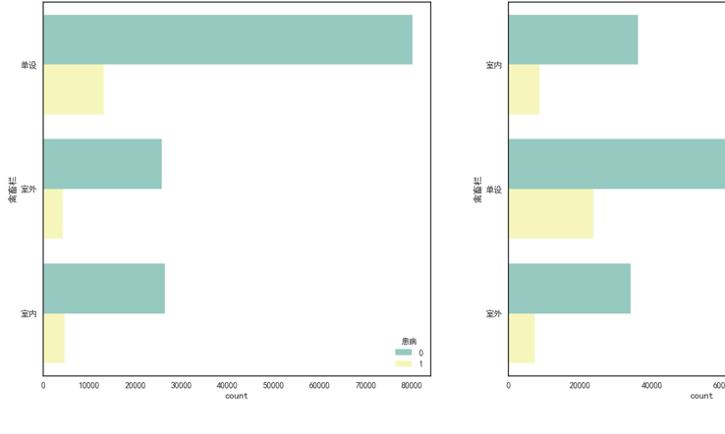
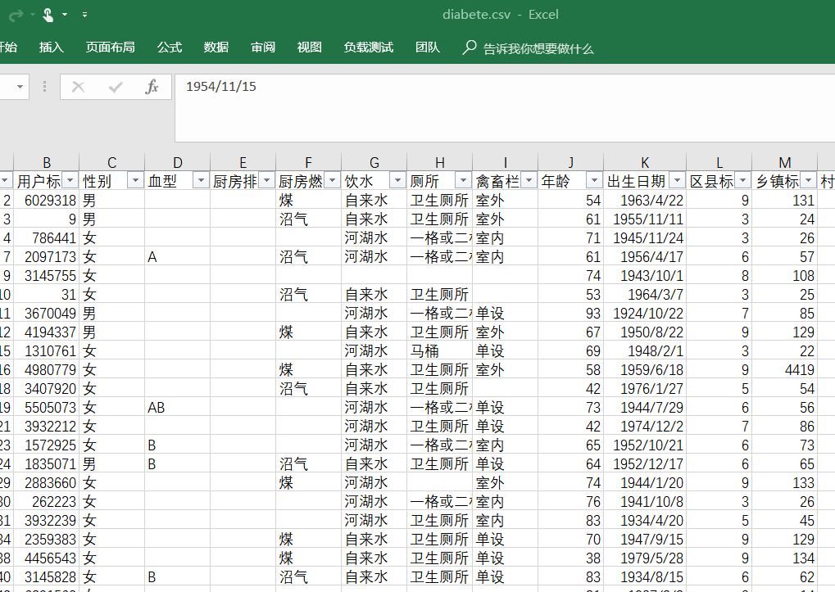
基于性别的diabete 分析
汇报人：高艳鑫

Slide 2
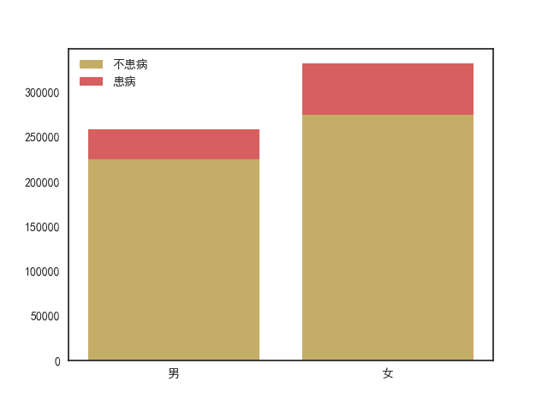
1.总体
男性患病频率=0.1293465349599347
女性患病频率=0.1720627096019935
P(女性患病)>P(男性患病)

Slide 3
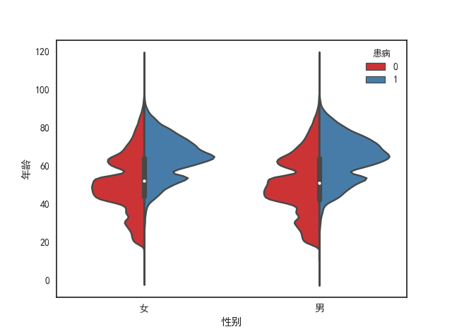
2.年龄
纵坐标-年龄
横坐标-性别
red不患病
blue患病
男女均为60-80区间患病人数多
60岁左右均出现人数骤减

Slide 4
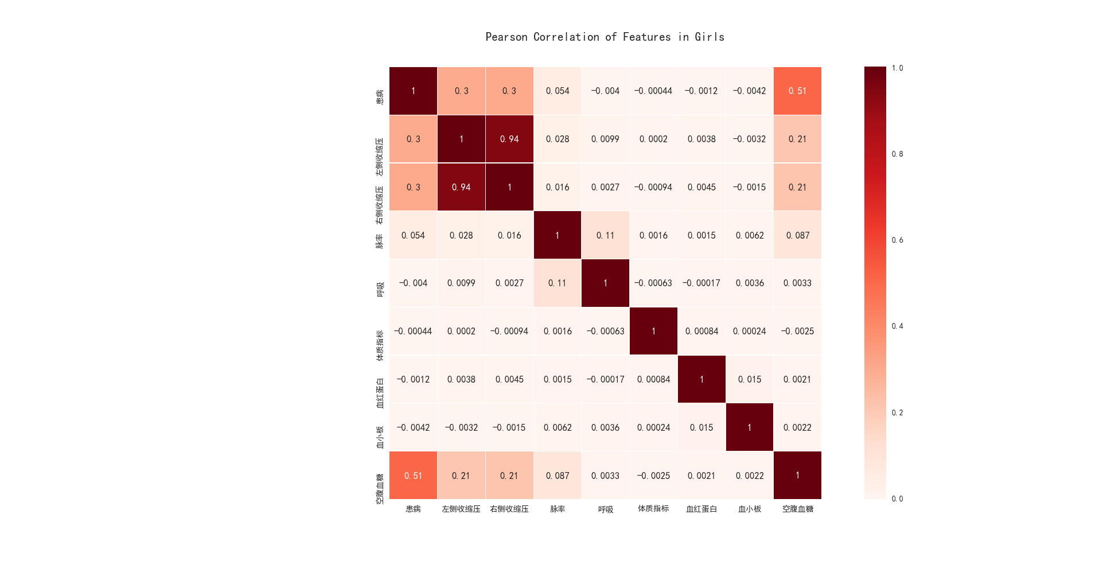
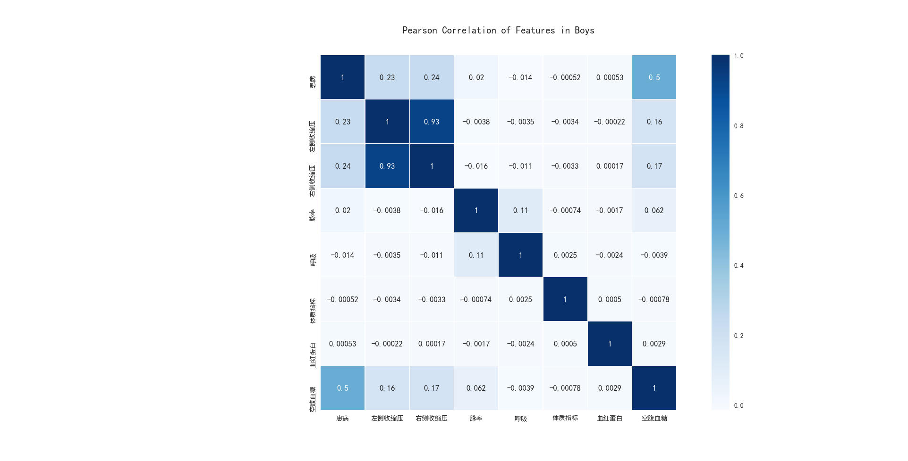
3.

Slide 5
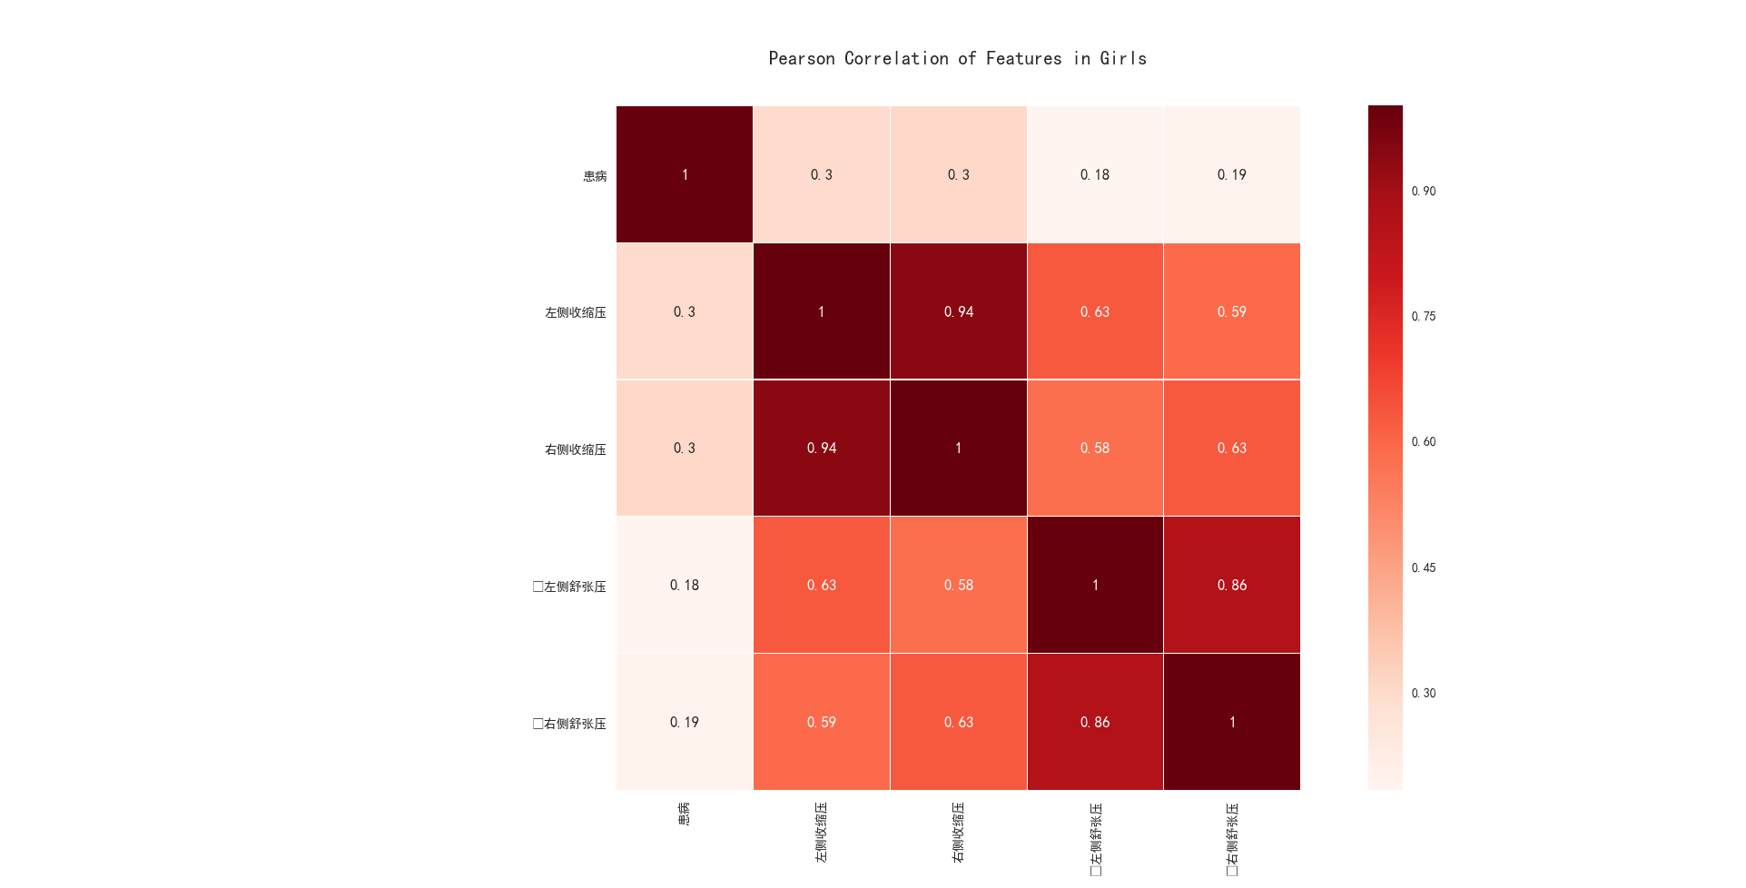
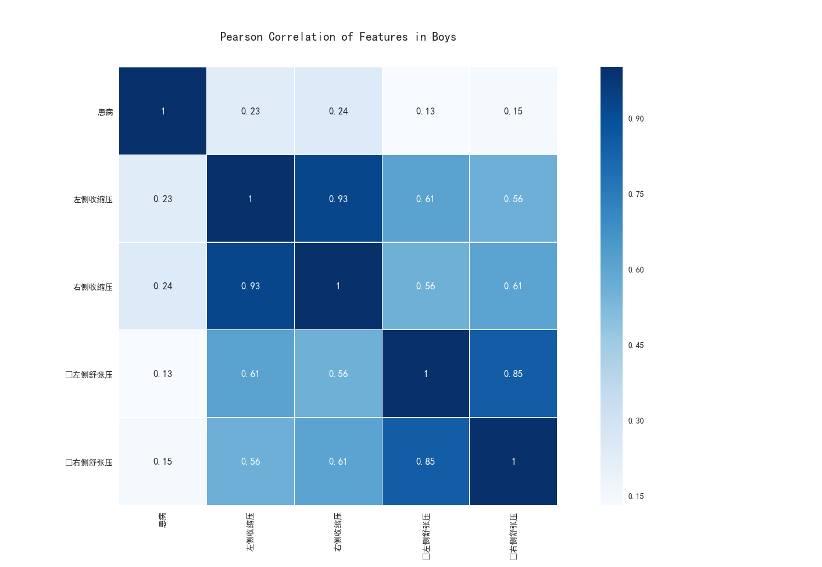

Slide 6
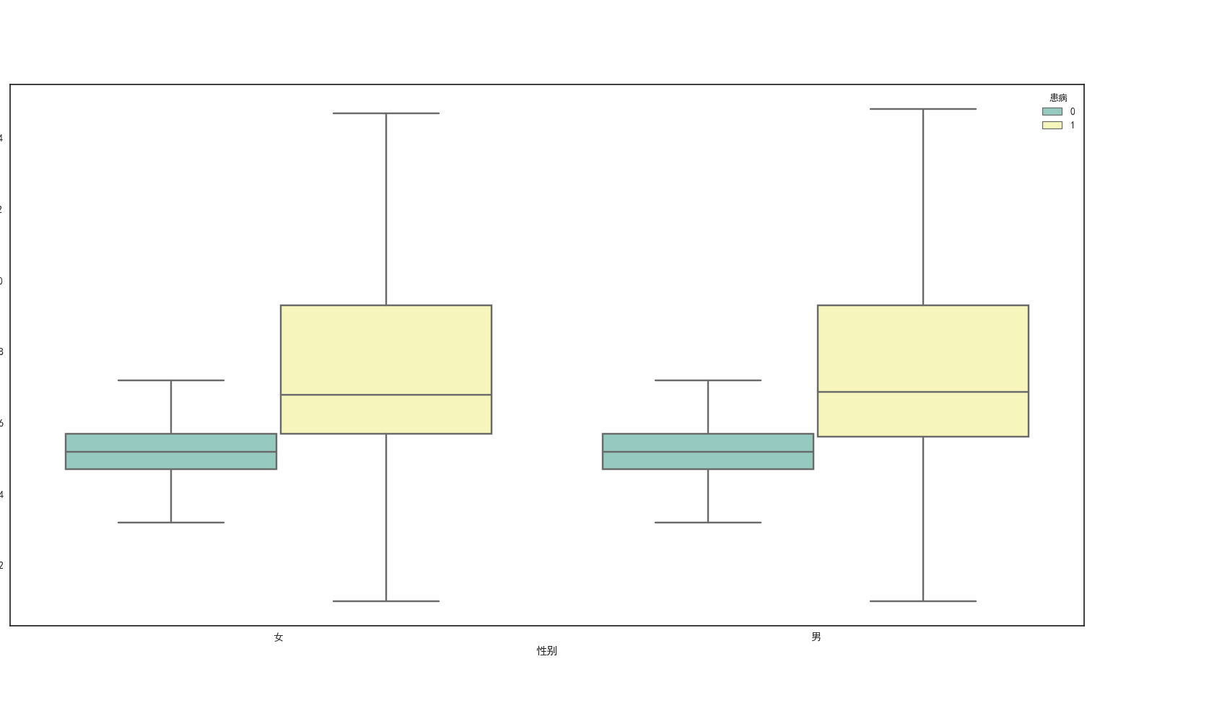
1）空腹血糖
Median(患病} > Madian(不患病)

Slide 7
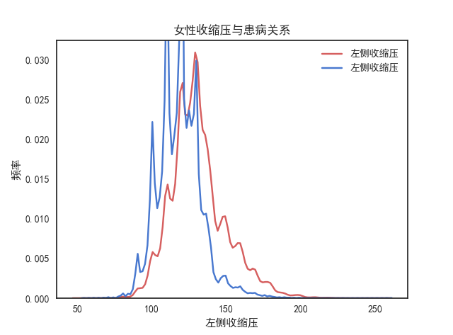
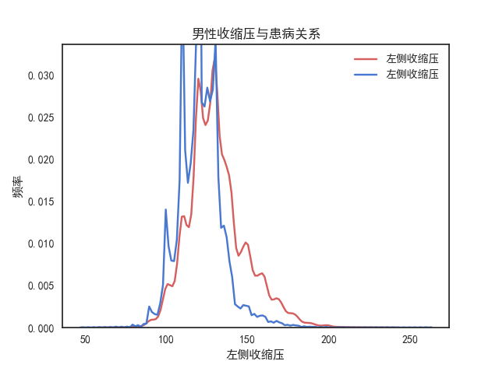
2）收缩压
Red患病
Blue不患病

Slide 8
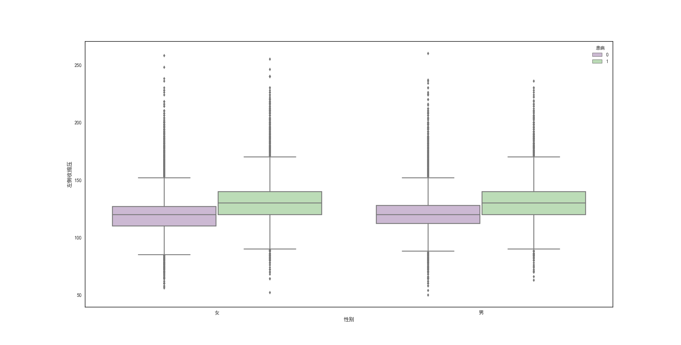
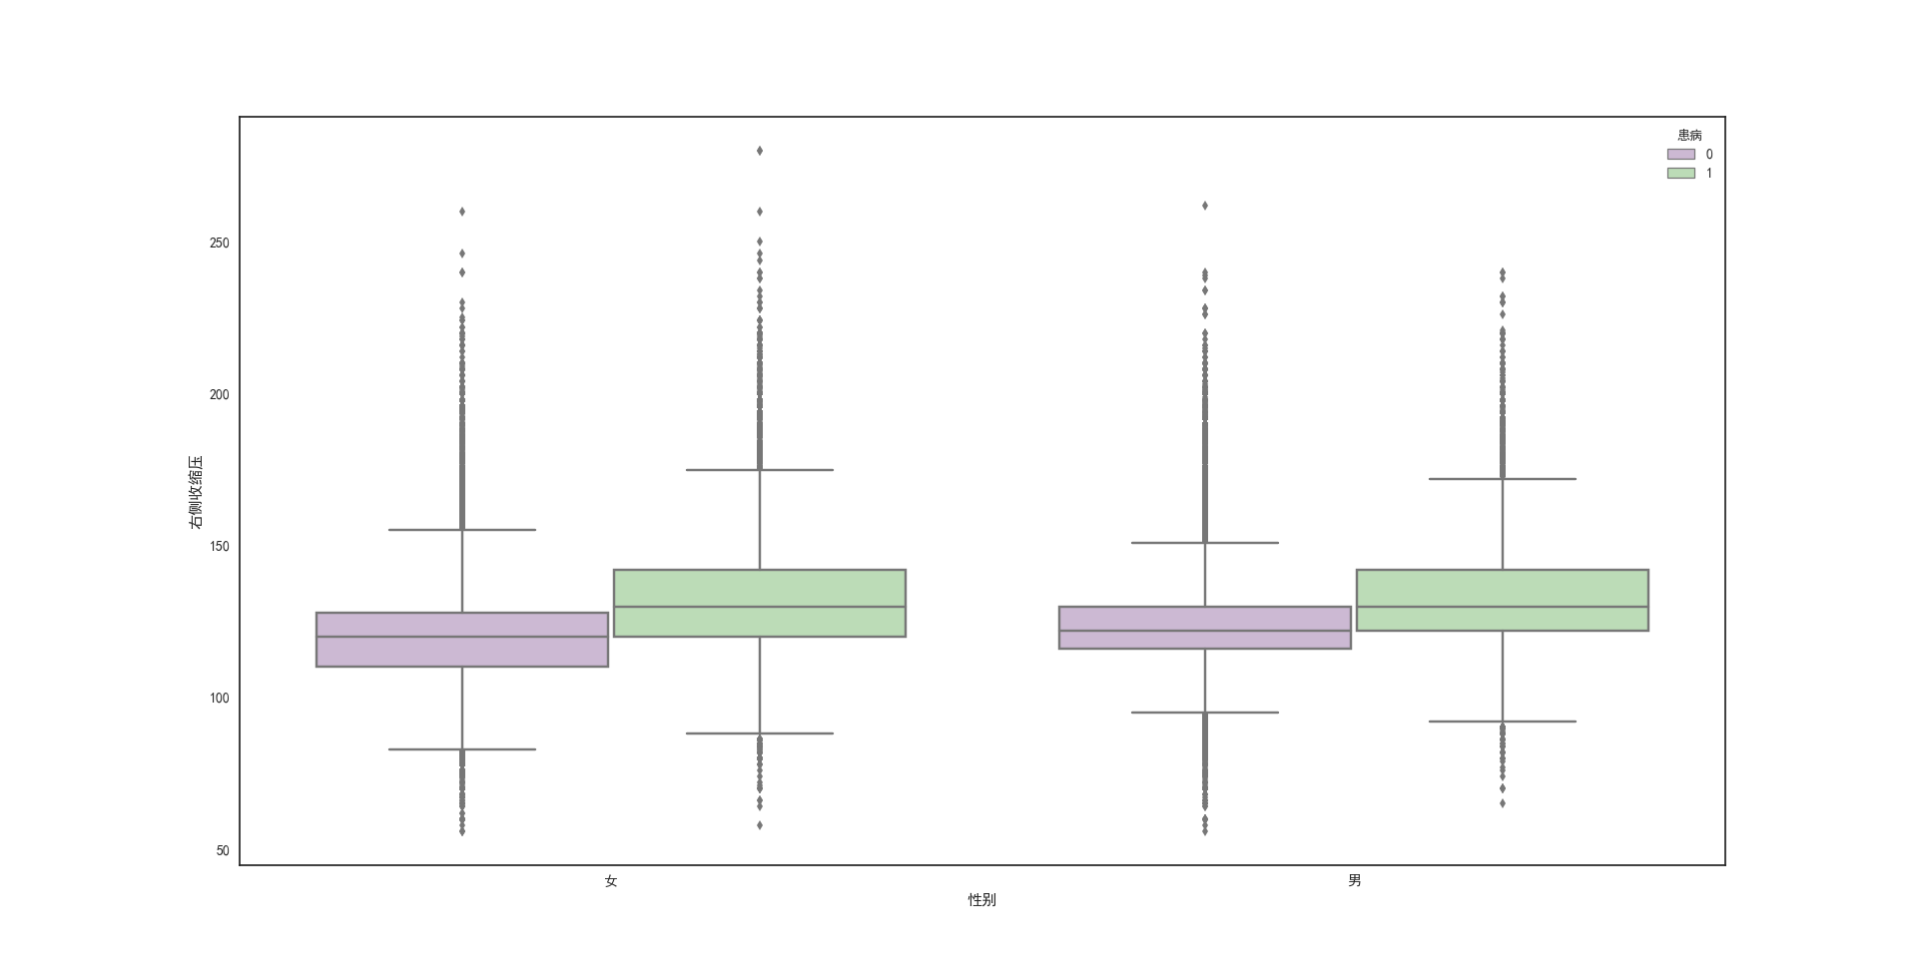
左侧收缩压
右侧收缩压

Slide 9
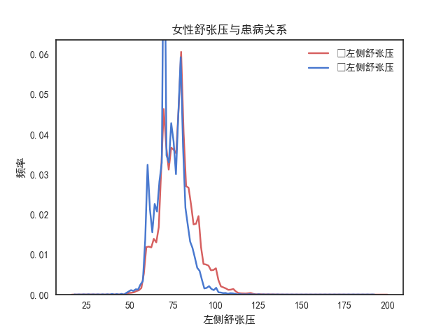
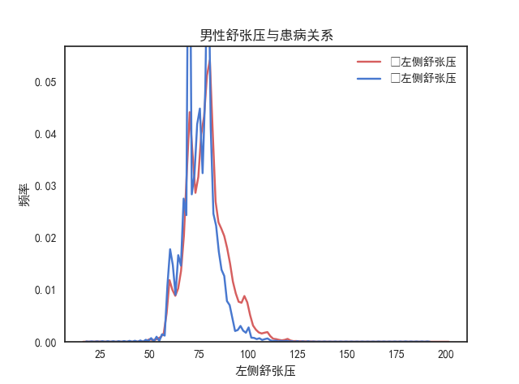
3）舒张压
Red患病
Blue不患病

Slide 10
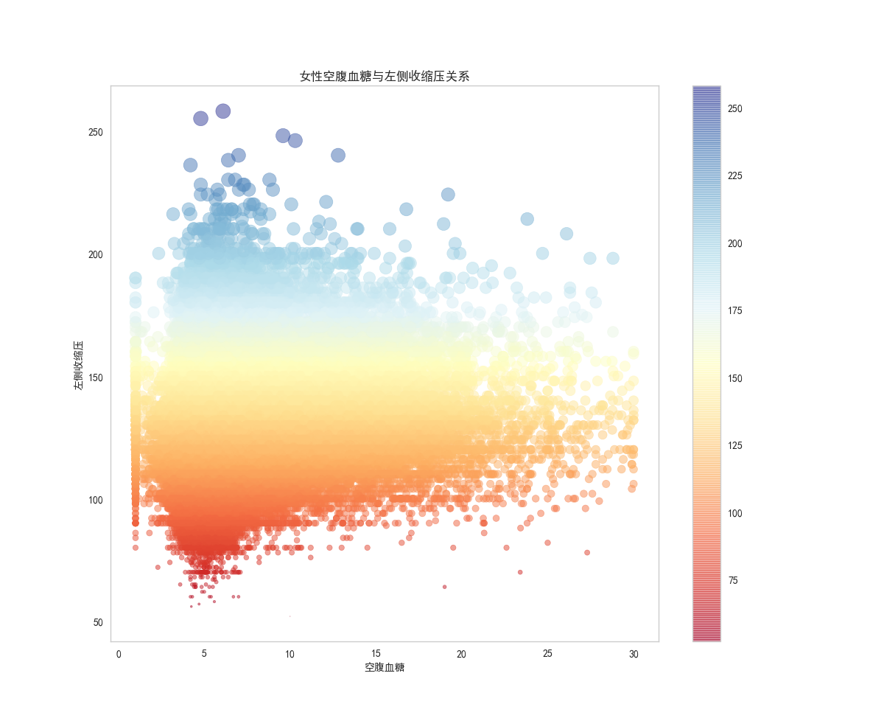
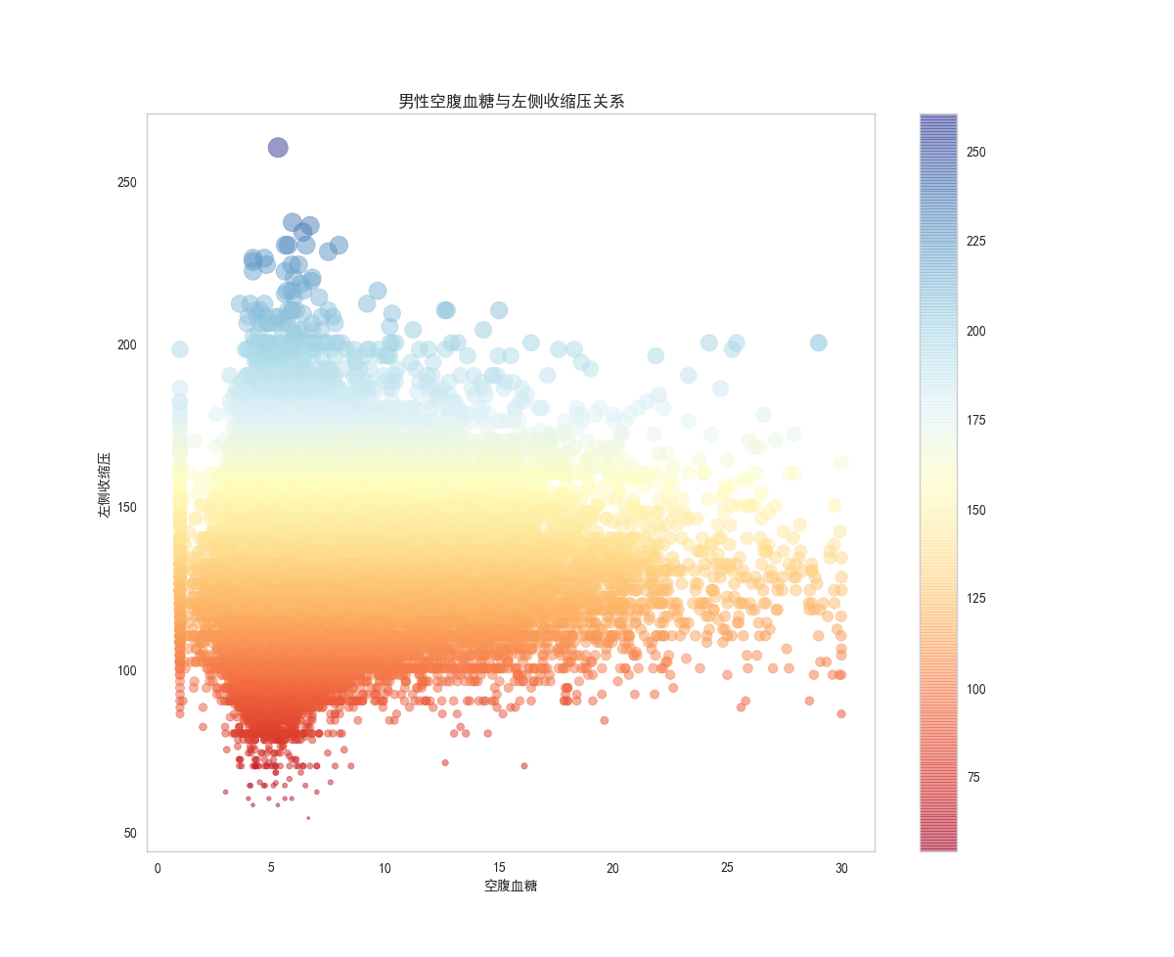
4）空腹血糖与左侧收缩压

Slide 11
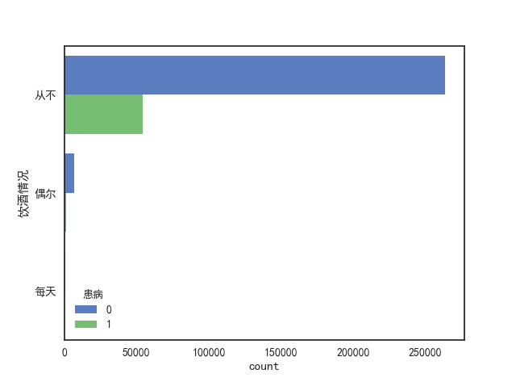
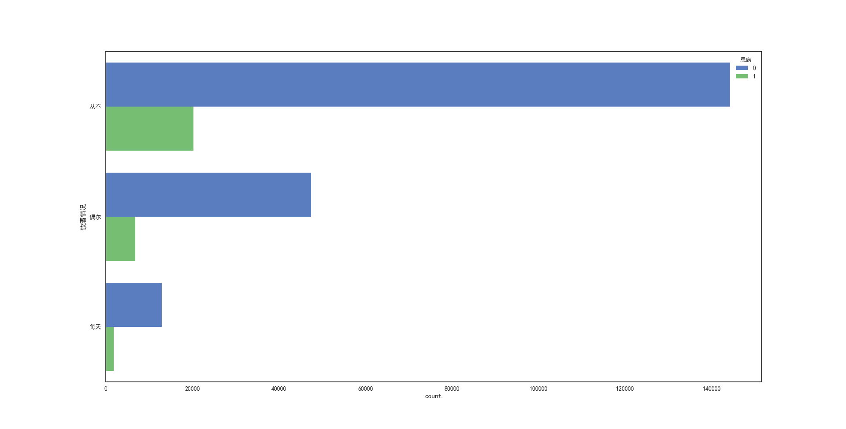
4.饮酒情况
Left 女 Right 男

Slide 12
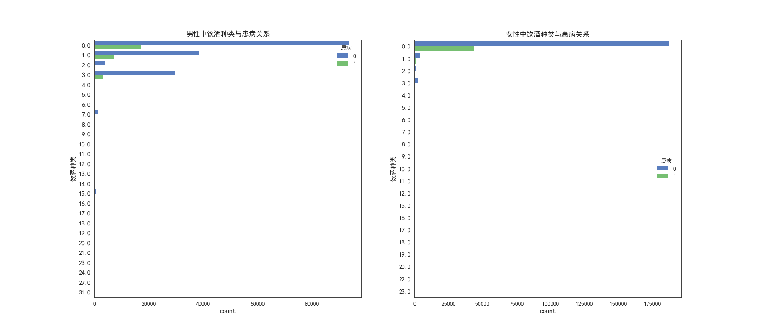
5.饮酒种类
Left 男 Right 女

Slide 13
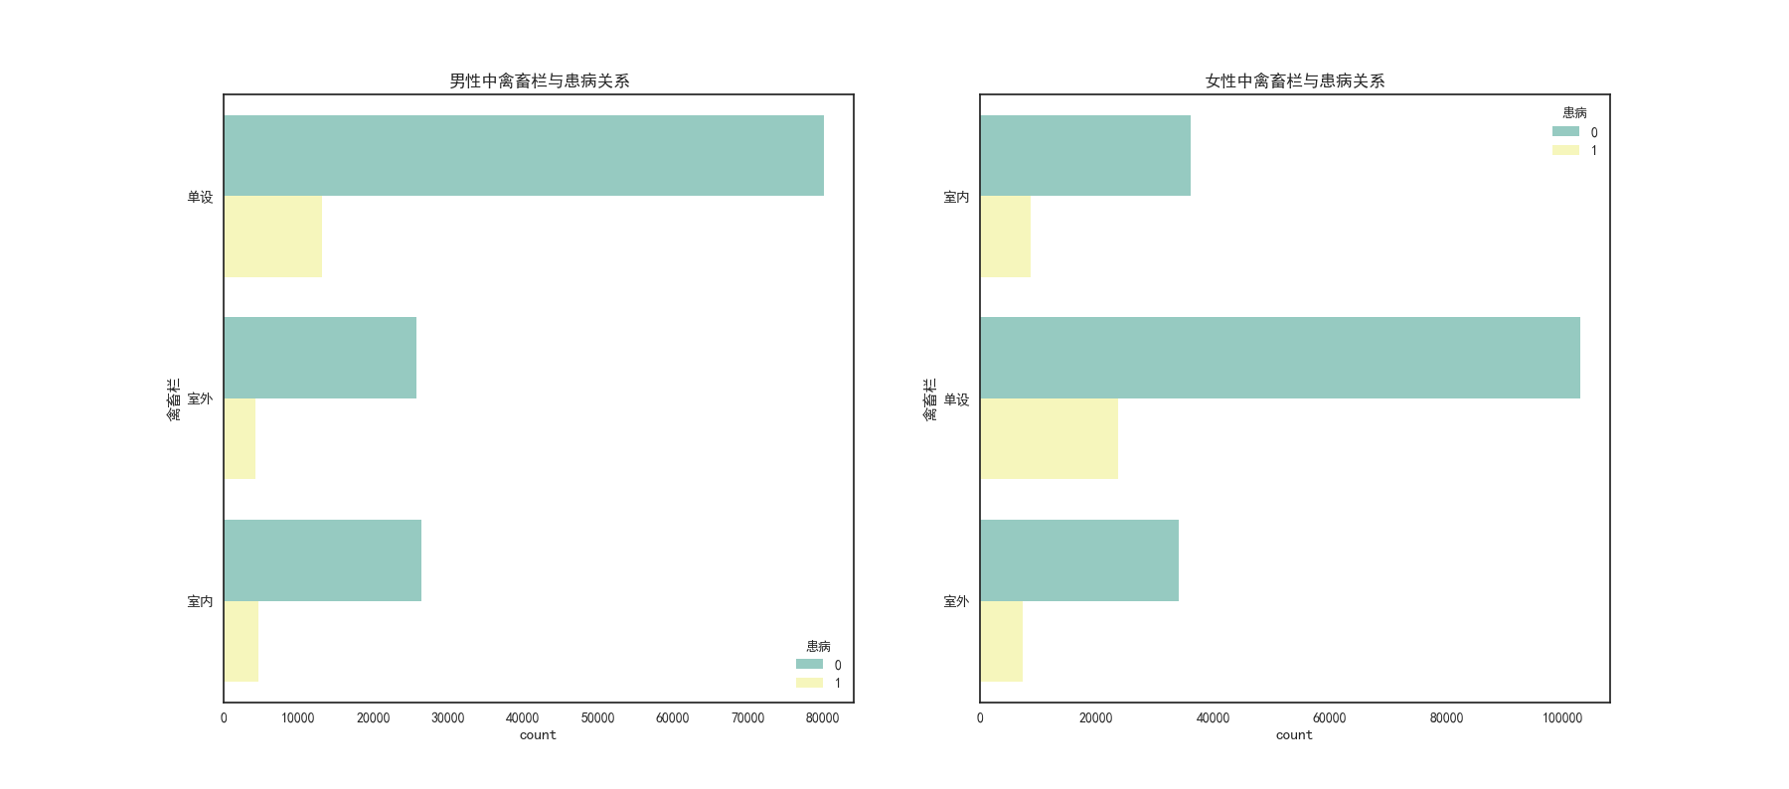
6.禽畜栏

Slide 14
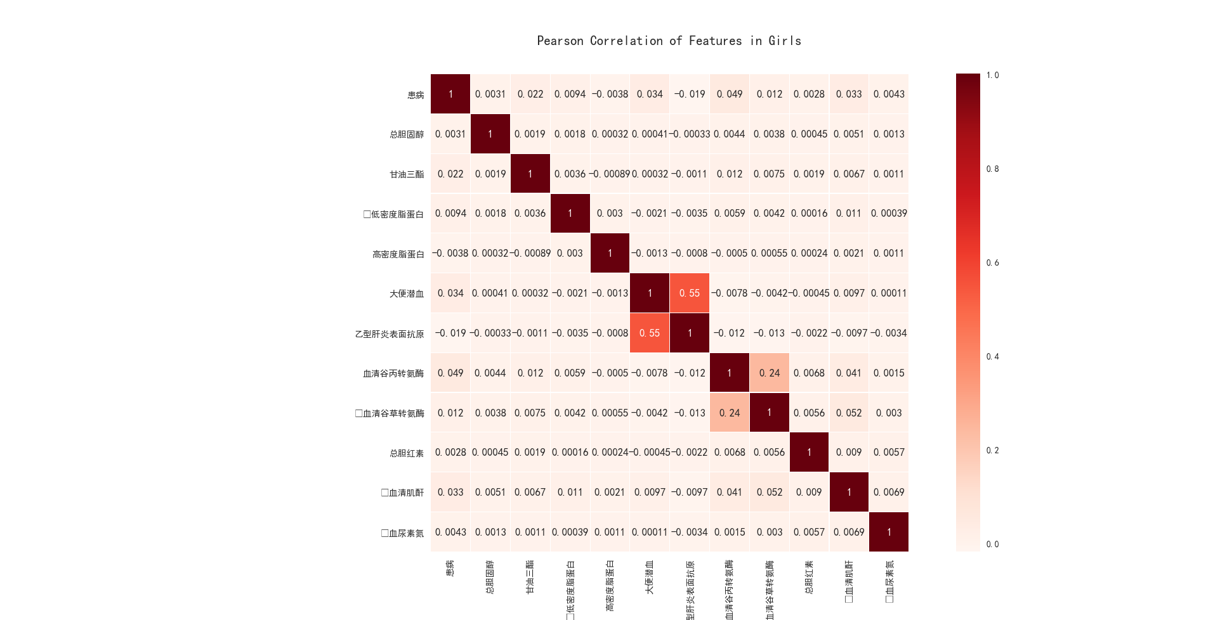
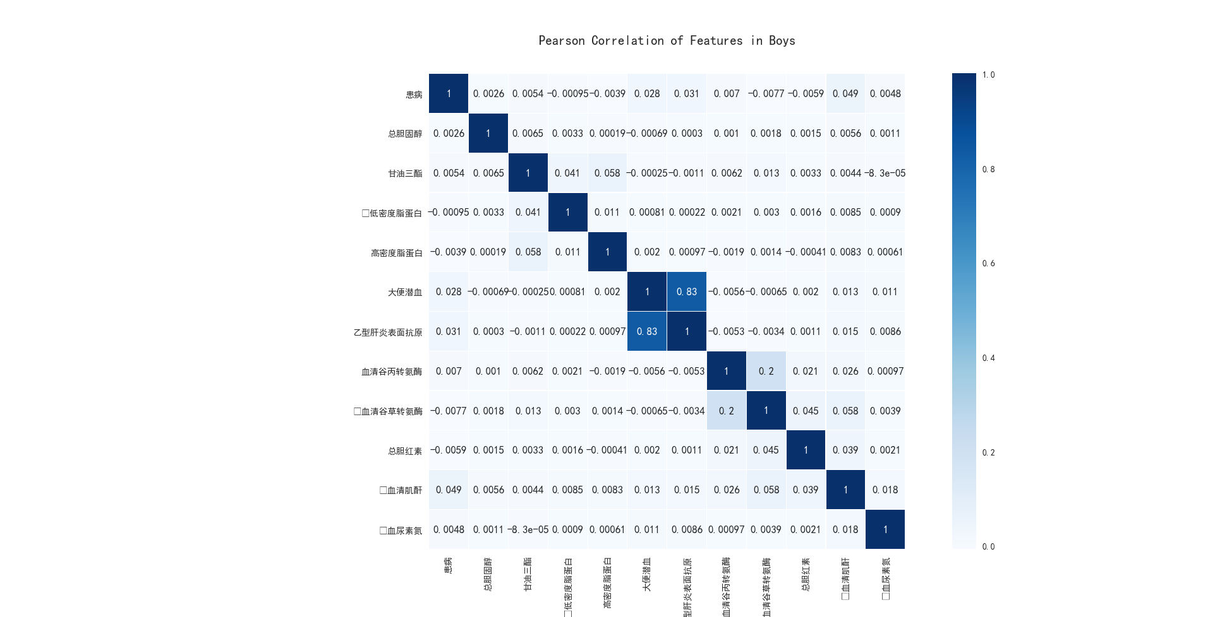
7.

Slide 15
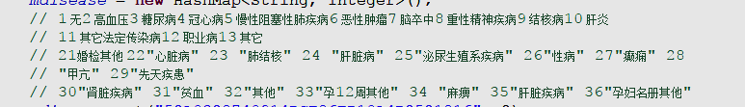
8.与慢性病关系

Slide 16
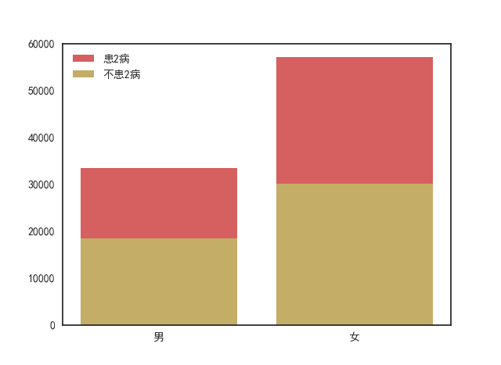
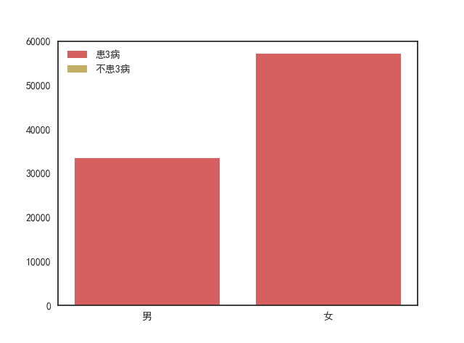
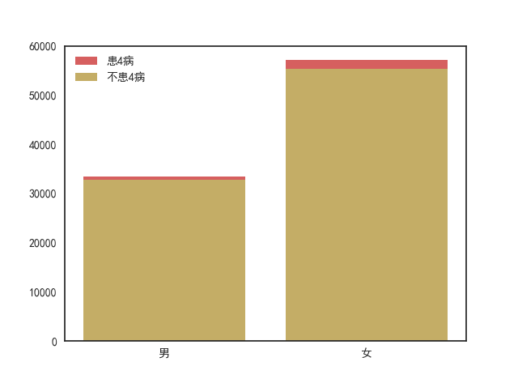
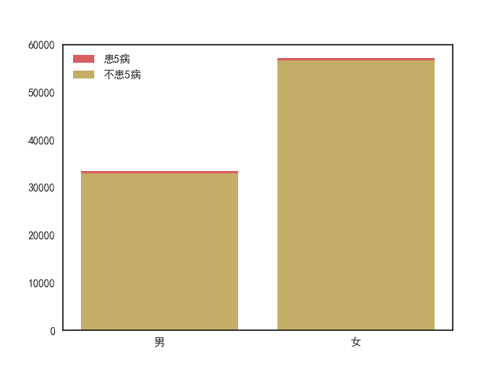
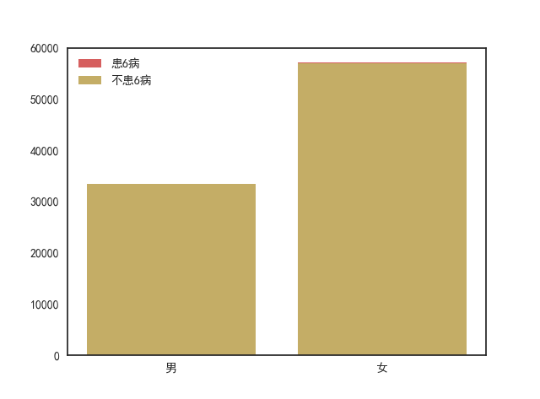



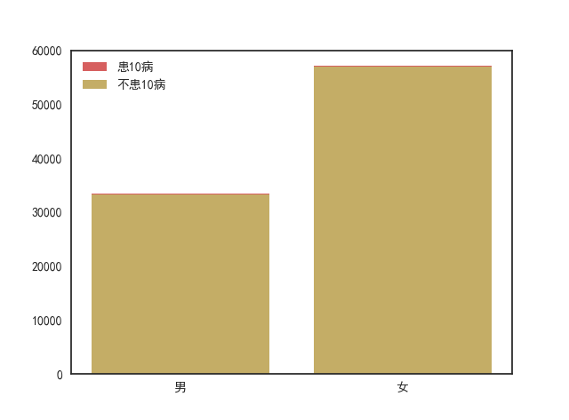


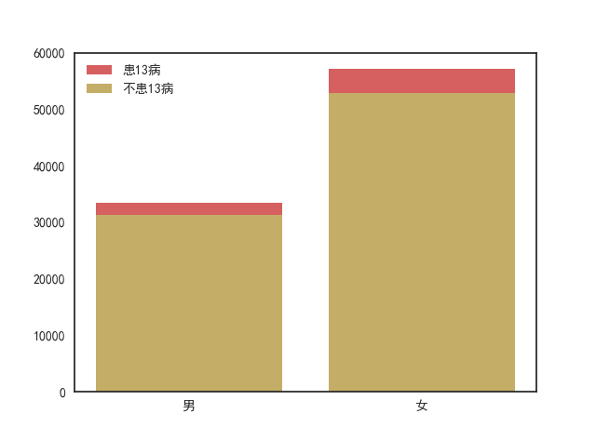

Slide 17
2病 高血压
P(男高血压&男糖尿病)=0.4504636553993419
P(女高血压&女糖尿病)=0.47380218548613057
3病 糖尿病

Slide 18
4病 冠心病
P(男冠心病&男糖尿病)=0.020101705055339515
P(女冠心病&女糖尿病)=0.031013589240683665
13病 其他
P(男其他&男糖尿病)=0.020101705055339515
P(女其他&女糖尿病)=0.031013589240683665

Slide 19
Conclusion
基于以上针对性别的实验研究，并没有发现明显的不同导致男女患糖尿病病的因素，但是可以得出以下结论：
1.女性患病率略高于男性，且60-80年龄段患病人数最多
2.空腹血糖与糖尿病患病相关性最大
3.糖尿病患病与血压，尤其是收缩压，具有很强相关性

Slide 20
Thank you~

